Slide 1
Муниципальное дошкольное образовательное автономное учреждение «Детский сад № 106
«Анютины глазки» комбинированного вида» г. Орска
Летняя оздоровительная работа в детском саду
Подготовила старший воспитатель
Маркова Юлия Георгиевна

Slide 2
В.А.Сухомлинский считал, что: «забота о здоровье – это важнейший труд воспитателя.
От жизнерадостности детей зависит их духовная жизнь, мировоззрение, умственное развитие, прочность знаний, вера в свои силы».

Slide 3
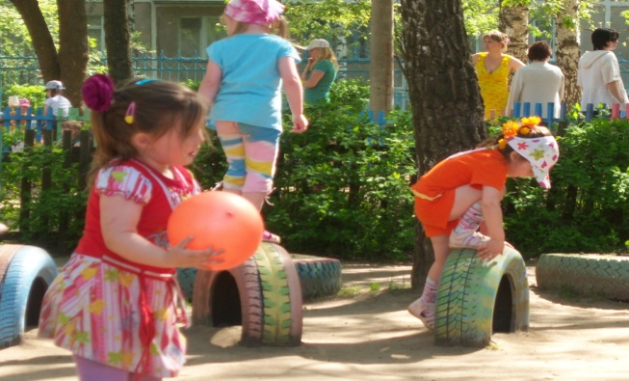
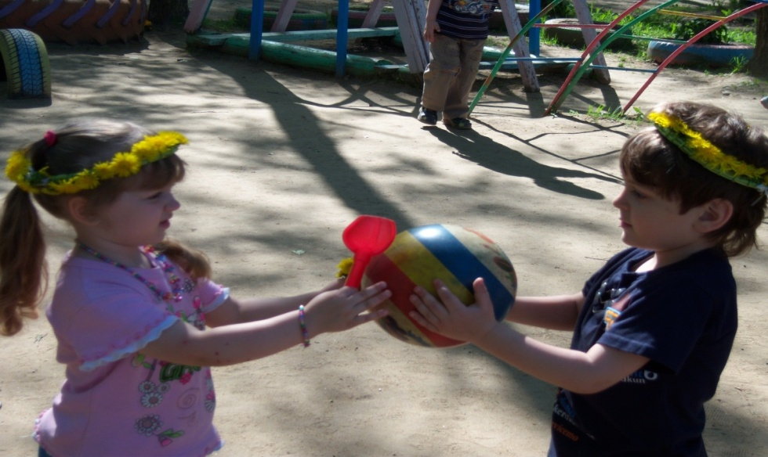
Лето – это самый благоприятный период для общения ребенка с природой, это десятки самых разнообразных игр на свежем воздухе, это большие возможности
для ознакомления
дошкольников с
окружающим миром.

Slide 4
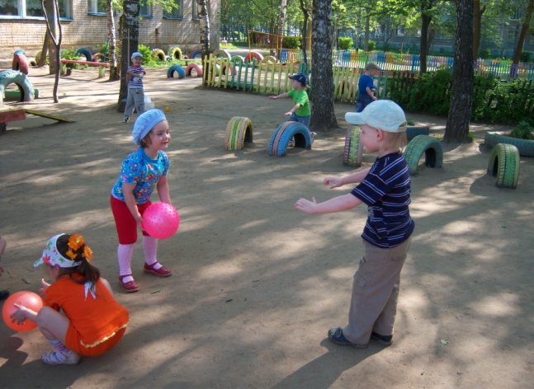
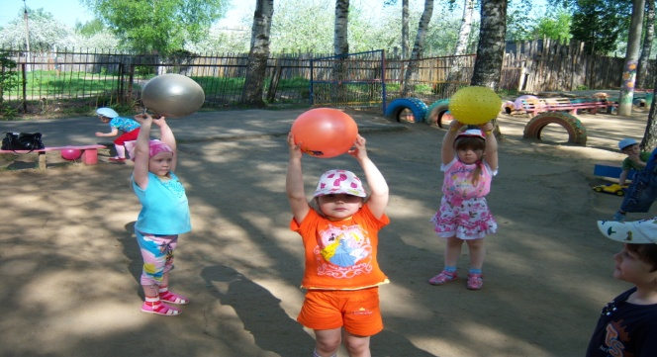
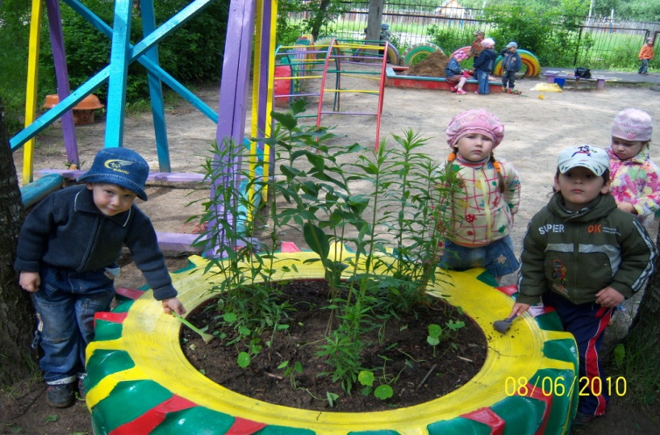
Воспитание здорового ребёнка – приоритетная, наиглавнейшая задача дошкольной педагогики, особенно в современных условиях.

Slide 5
ЦЕЛЬ:
Обеспечить сохранение, приумножение, развитие и укрепление здоровья детей в период ЛОП путём объединения усилий педагогов ДОУ и родителей по созданию условий, способствующих оздоровлению детского организма в летний период.

Slide 6
Задачи:
Укрепление здоровья детей посредством здоровьесберегающих технологий.
Создание оптимальных условий для летнего отдыха, оздоровления детей и игровой деятельности в группе и на прогулке.
Предупреждение детского травматизма через организацию разнообразных форм деятельности.
Увеличить двигательную активность детей на воздухе.
Осуществлять комплекс закаливающих процедур, максимально используя природный фактор.
Формирование положительной мотивации у детей, педагогов, родителей к проведению физкультурно-оздоровительных, познавательных, творческих мероприятий в ДОУ.
Поддерживать тесную связь с родителями, привлекая их к участию в развлекательных мероприятиях, закаливающих процедурах.

Slide 7
Оздоровительная работа в ДОУ строится на основании следующих принципов:
Систематическое использование физкультурно-оздоровительных, закаливающих технологий.
Учёт индивидуальных особенностей детей и запросов родителей.
Положительный эмоциональный настрой ребёнка.
Доступность используемых технологий.

Slide 8
Специфика работы летом:
ПРИЁМ ДЕТЕЙ И УТРЕННЯЯ ГИМНАСТИКА НА ВОЗДУХЕ;
ОРГАНИЗОВАННАЯ ДВИГАТЕЛЬНАЯ ДЕЯТЕЛЬНОСТЬ НА ВОЗДУХЕ
ГИМНАСТИКА ПРОБУЖДЕНИЯ С ЗАКАЛИВАЮЩИМИ МЕРОПРИЯТИЯМИ;
ПРОГУЛКА В ПЕРВОЙ И ВТОРОЙ ПОЛОВИНЕ ДНЯ.

Slide 9
Летний оздоровительный период включает в себя:
ЛОП
Оздоровительная работа с детьми
Двигательный режим
Питьевой режим
Закаливающие мероприятия
Организация питания
Работа с семьёй

Slide 10
Основная задача ДОУ при организации ЛОП
- как можно полнее удовлетворить потребность растущего организма в отдыхе, творческой деятельности и движении. Обеспечить необходимый уровень физического и психического развития детей поможет четко спланированная система
мероприятий развлекательного, познавательного и оздоровительного
характера.

Slide 11
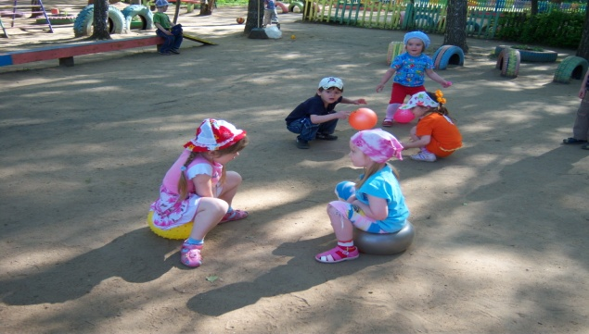
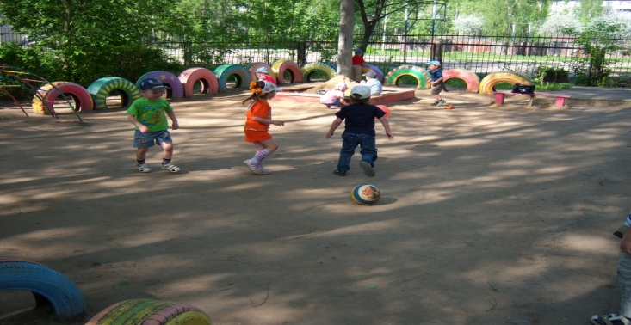
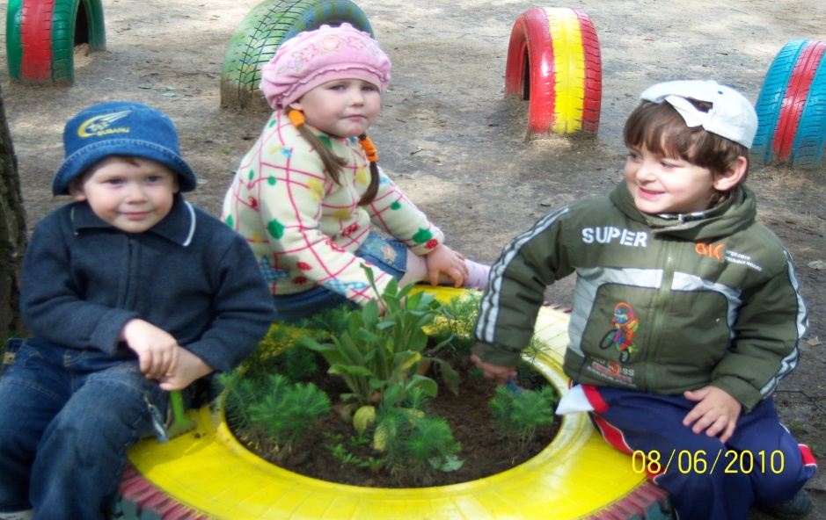
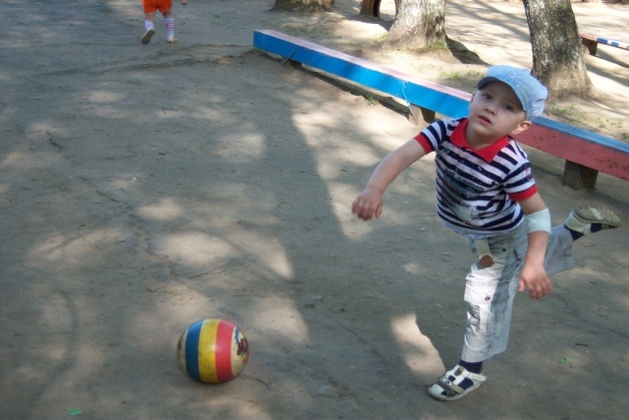
Лето – удивительная и благодатная пора, когда детям можно вдоволь гулять, бегать и прыгать.

Slide 12
Спасибо
за внимание!

